Slide 1
COVID19 데이터 분석
김용주
장은준

Slide 2
INDEX
1. Project Summary
- Project background and purpose
- Member and Role
Process
Data used
Preprocessing
Data Analysis
3. Comprehensive Insight

Slide 3
Project Summary

Slide 4
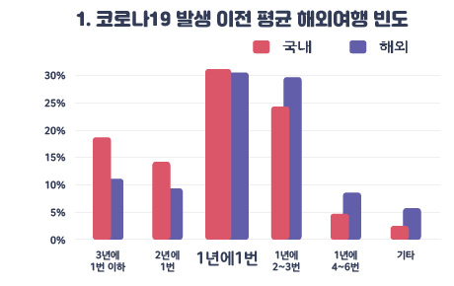
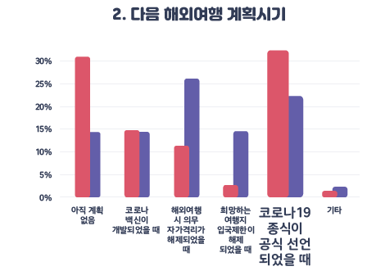
Project background
Notes:
출처 : http://m.traveldaily.co.kr/news/articleView.html?idxno=29302

Slide 5



Project background

Slide 6
Project purpose
코로나 바이러스 데이터 시각화를 통해서 현 코로나 상황을 진단한다.
2. 코로나 바이러스 데이터 시각화를 통해서 현 코로나 백신 현황을 진단한다.
3. 현 코로나 상황과 백신 현황에 따라서 여행사업 추이를 진단한다.
4. 이러한 세 과정을 통해서 현 코로나 상황에 따른 여행사업 현황을 짐작한다.

Slide 7


Member and Role
김용주
데이터 전처리 및 시각화 분석
ppt 제작
장은준
데이터 전처리 및 시각화 분석
ppt 제작

Slide 8
Process

Slide 9
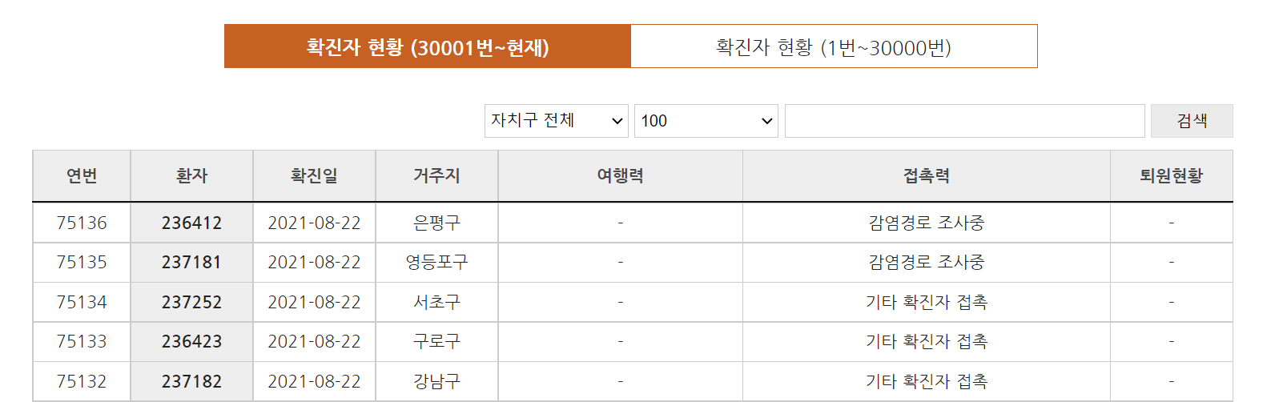
Data used(1) - 크롤링 데이터
서울특별시 코로나 현황 사이트 데이터 크롤링 : https://www.seoul.go.kr/coronaV/coronaStatus.do

Slide 10
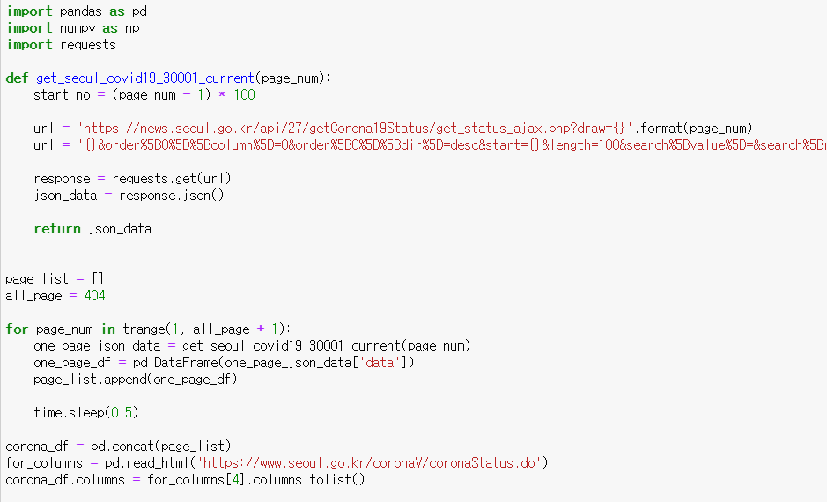
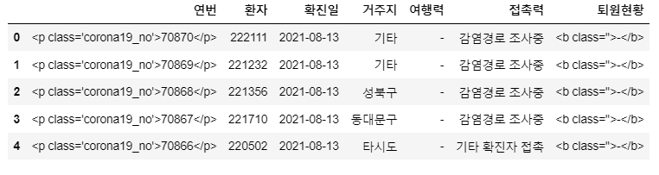
Data used(1) - 크롤링 데이터
Crawling code
Crawling result

Slide 11
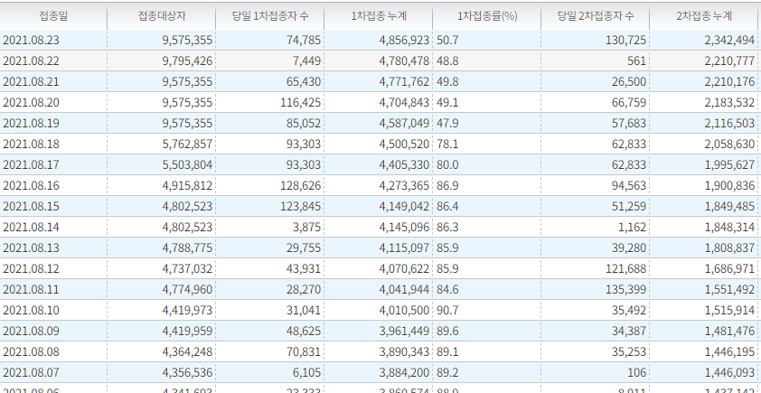
Data used(2) – 크롤링 데이터
서울특별시 코로나19 백신 예방접종 현황
http://data.seoul.go.kr/dataList/OA-20914/S/1/datasetView.do

Slide 12
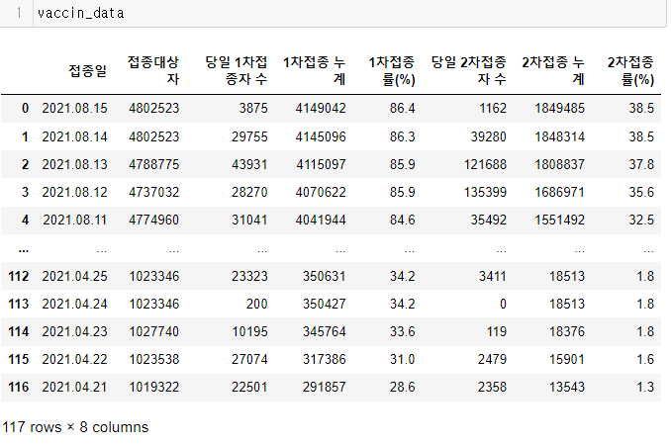
Data used(2) – 크롤링 데이터
Crawling result

Slide 13
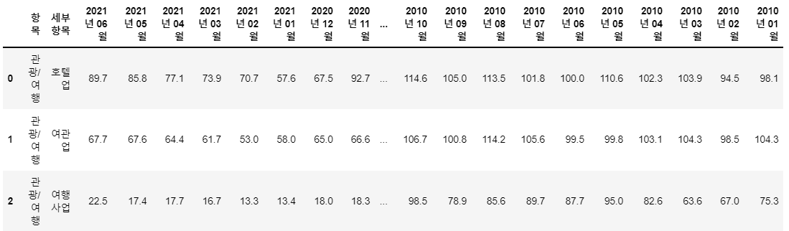
Data used(3) - 여행사업 데이터
코로나19 여행관련 xlsx

Slide 14
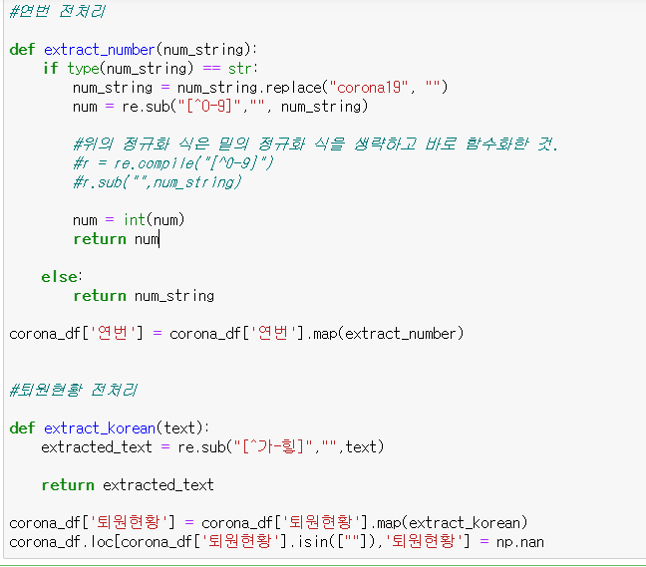
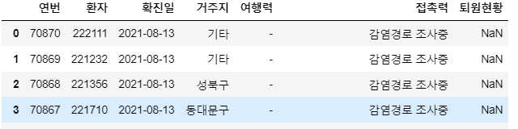
Preprocessing(1) - 크롤링 데이터

Slide 15
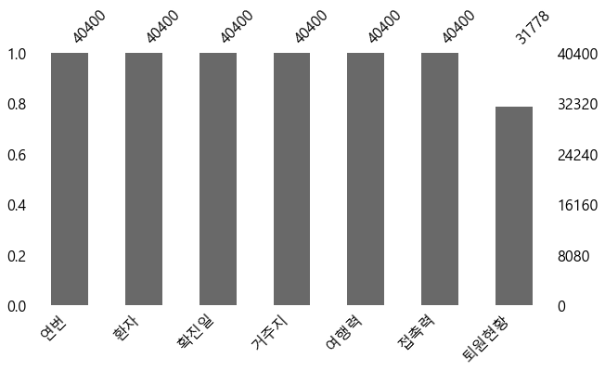
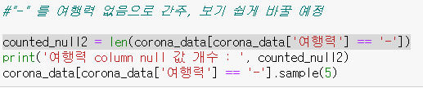
Preprocessing(1) - 크롤링 데이터
Null value handling
‘퇴원현황’ value handling
corona_data['퇴원현황'].fillna('퇴원전')
2. ‘여행력’ value handling

Slide 16
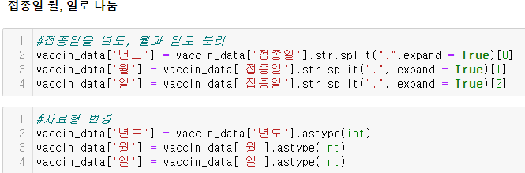
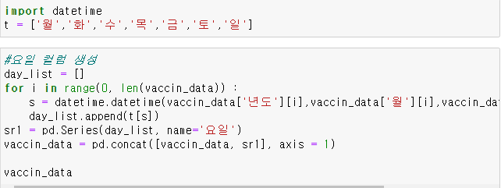
Preprocessing(2) – 크롤링 데이터

Slide 17
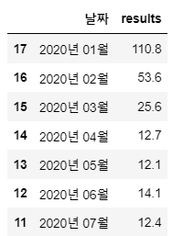
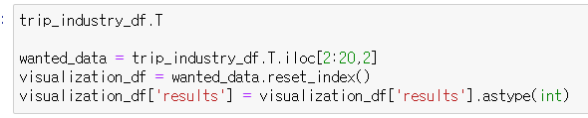
Preprocessing(3) - 여행사업 데이터
Data array code
Result Df

Slide 18
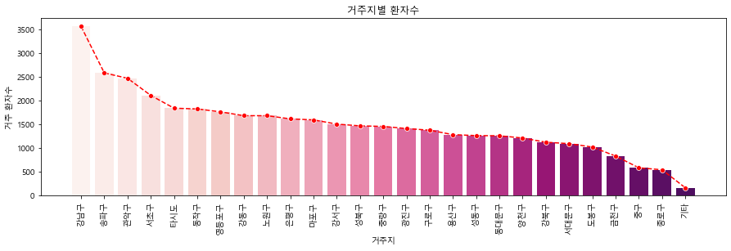
Data Analysis(1) - 크롤링 데이터
거주지별 환자수

Slide 19
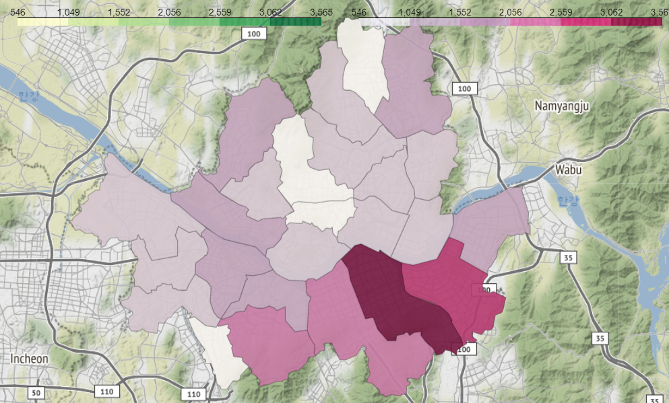
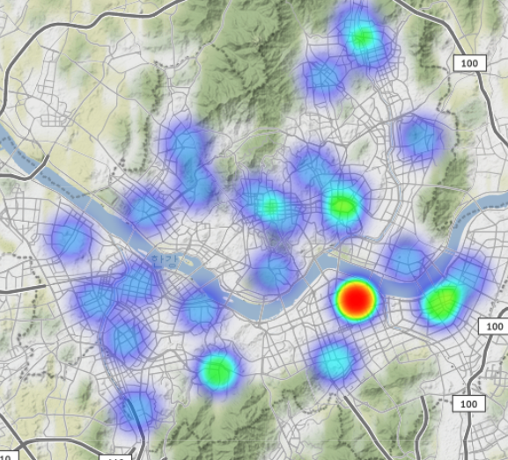
Data Analysis(1) - 크롤링 데이터

Slide 20
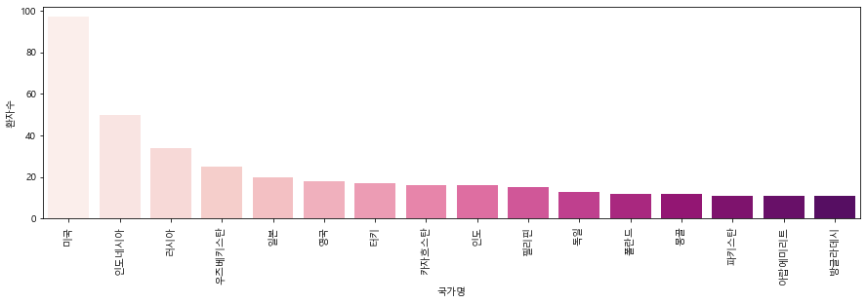
Data Analysis(1) - 크롤링 데이터
2. 국가별 해외유입 환자

Slide 21
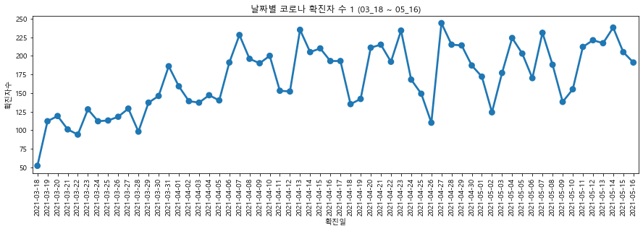
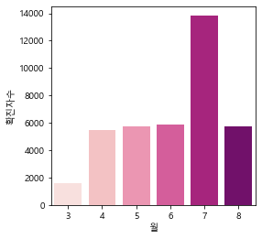
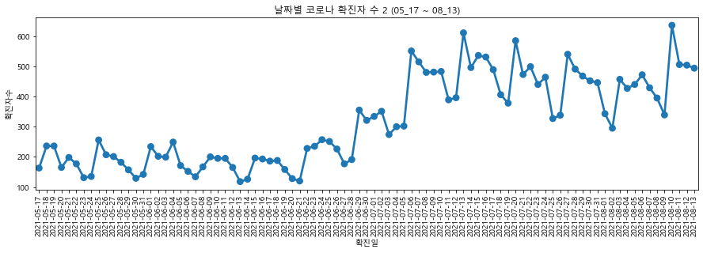
Data Analysis(1) - 크롤링 데이터
3. 날짜별 감염자 수

Slide 22
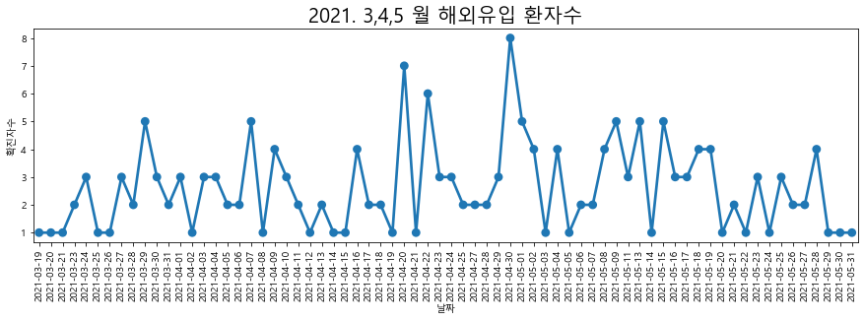
Data Analysis(1) - 크롤링 데이터
4. 날짜별 해외유입 환자수

Slide 23
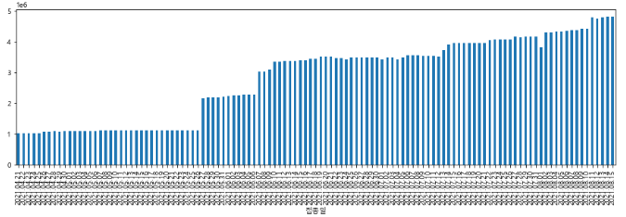
Data Analysis(2) – 예방접종 데이터
접종일별 예방접종 대상자 확인

Slide 24
Data Analysis(2) – 예방접종 데이터
특이점 확인

Slide 25
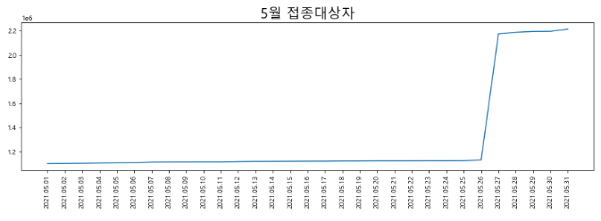
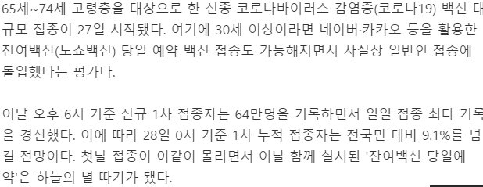
Data Analysis(2) – 예방접종 데이터
특이점 1
Notes:
출처 : https://www.news1.kr/articles/?4320627

Slide 26
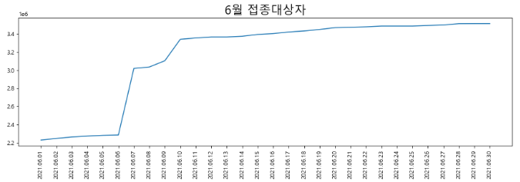
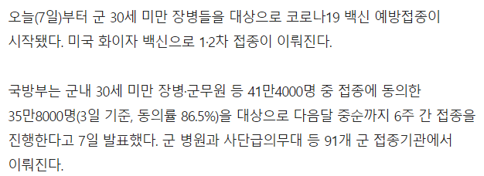
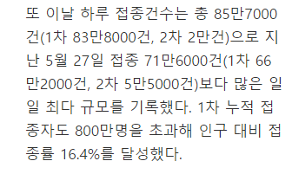
Data Analysis(2) – 예방접종 데이터
특이점 2
Notes:
출처(오) : https://www.hankyung.com/politics/article/202106070365i
출처(왼) : https://www.news1.kr/articles/?4331562

Slide 27
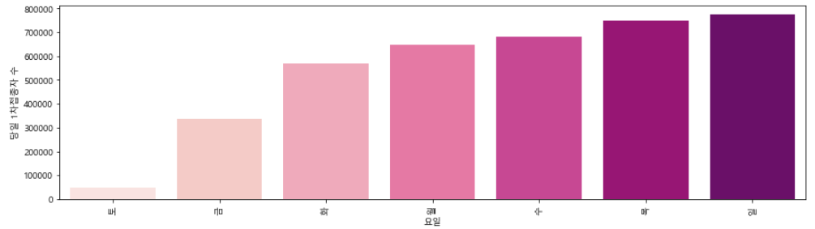
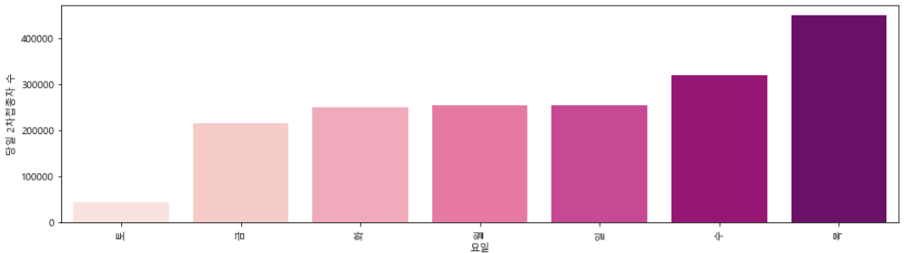
Data Analysis(2) – 예방접종 데이터
요일별 1차, 2차 접종자 수

Slide 28
Data Analysis(2) – 예방접종 데이터
요일별 1차, 2차 접종자 수
1차, 2차와 관계없이 토요일에 가장 적은 접종자 수가 발생하고 있음을 확인할 수 있음

Slide 29
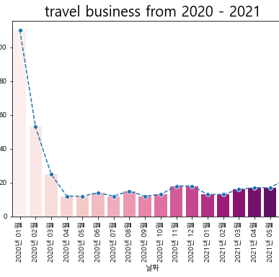
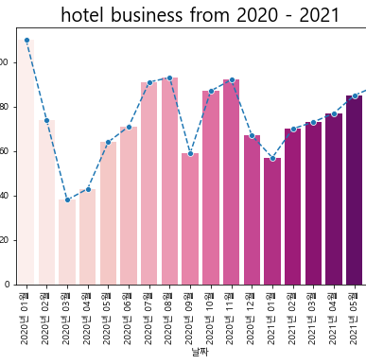
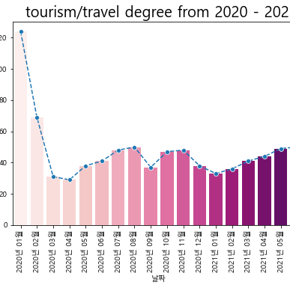
Data Analysis(3) - 여행사업 데이터
여행사업 추이
2. 호텔사업 추이
3. 관광/여행 지수 추이

Slide 30
Comprehensive Insight

Slide 31
Insight(1)
날짜별 해외유입 환자수 선그래프를 살펴보면, 4.27일을 기점으로 해외유입 환자수가 증가함.
여행사업 데이터의 여행사업과 관광/여행 지수를 살펴보면 4월부터 상승함. 이 사실을 통해서 사람들이 4월부터 여행을 많이 다님을 알 수 있으며 여행을 많이 다니기 때문에 해외유입 환자수가 증가했음을 유추 가능.
4.27일을 기점으로 하여 국내 확진자 수를 보니, 급격한 상승세를 보인다. 이를 통해서 사람들이 확진자가 많이 나오더라도 상관없이 여행을 많이 다님을 알 수 있다.
코로나 이후 여행 사업은 침체가 되었지만, 시간이 장기화 됨에 따라서 확진자수가 많이 나옴에도 불구하고 여행에 대한 사람들의 수요가 높아짐.
따라서 현재 여행사업이 우려와는 달리 심각하게 침체될 것으로 보이지 않음.

Slide 32
Insight(2)
코로나19 예방접종 관련 데이터를 살펴보면, 예방접종을 받으려는 대상자가 시간이 지남에 따라 지속적으로 증가하고 있음을 확인할 수 있다.
또한, 예방접종 데이터를 통해서 토요일에 가장 적은 접종자 수가 발생한다는 것을 확인할 수 있으며 이를 통해서 주말에 여가시간을 보내는 인원이 많다는 것을 유추할 수 있다.
결론적으로, 코로나 19 예방접종 대상자가 지속적으로 증가하고 있으며, 토요일에 접종자가 가장 적은 것으로 보아, 주말을 이용하여 여행을 가는 인원이 많아질 것이다.
예방접종 대상자가 증가함에 따라 사람들이 갖는 감염병에 관한 두려움이 감소할 것으로 예상됨
또한 토요일에 접종자가 가장 적은 것으로 보아 코로나19와 상관없이 주말을 이용해 여가시간을 보내는 인원이 많은 것으로 예상됨
따라서 시간이 지남에 따라 코로나19 창궐 이전처럼 주말에 국내여행을 즐기는 사람들이 많아질 것으로 예상된다.

Slide 33
감사합니다 Thank You :)

